Slide 1
Nytte og bruk av evalueringer
Case: Nærpolitireformen
Astri Tverstøl, JD
Oslo, 22. september 2022

Slide 2
Overordnet mål med reformen
Et nærpoliti som er operativt, synlig og tilgjengelig, og som har kapasitet og kompetanse til å forebygge, etterforske og påtale kriminelle handlinger og sikre innbyggernes trygghet.
Det skal utvikles et kompetent og effektivt lokalt nærpoliti der befolkningen bor.
Samtidig skal det utvikles robuste fagmiljøer som er rustet til å møte morgendagens kriminalitetsutfordringer.
Politiet.no
Foto: politiet

Slide 3
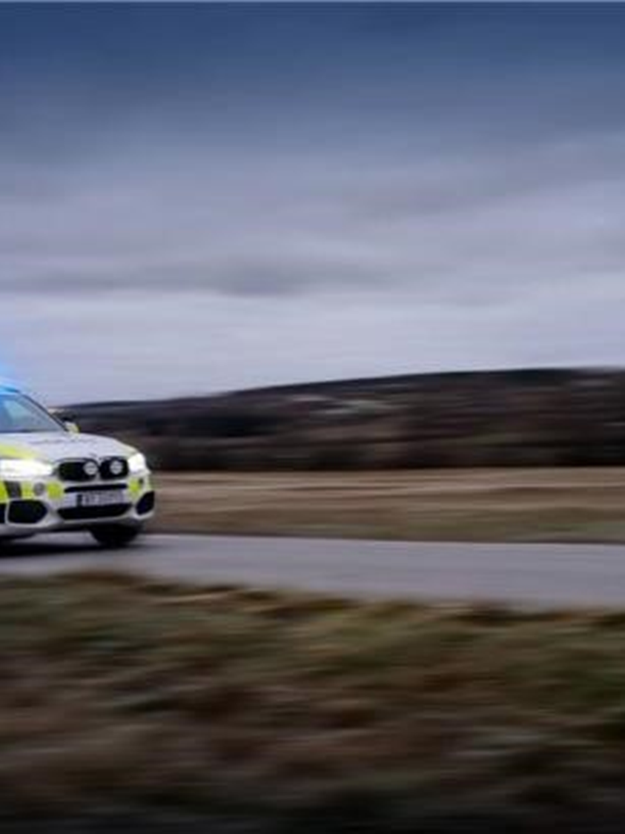
Resultater av nærpoliti- reformen
Sterkere fagmiljøer:
- Fagkompetansen har økt
- Mer trening
- Bedre kvalitet
Ikke økt tilstedeværelse og synlighet

Slide 4
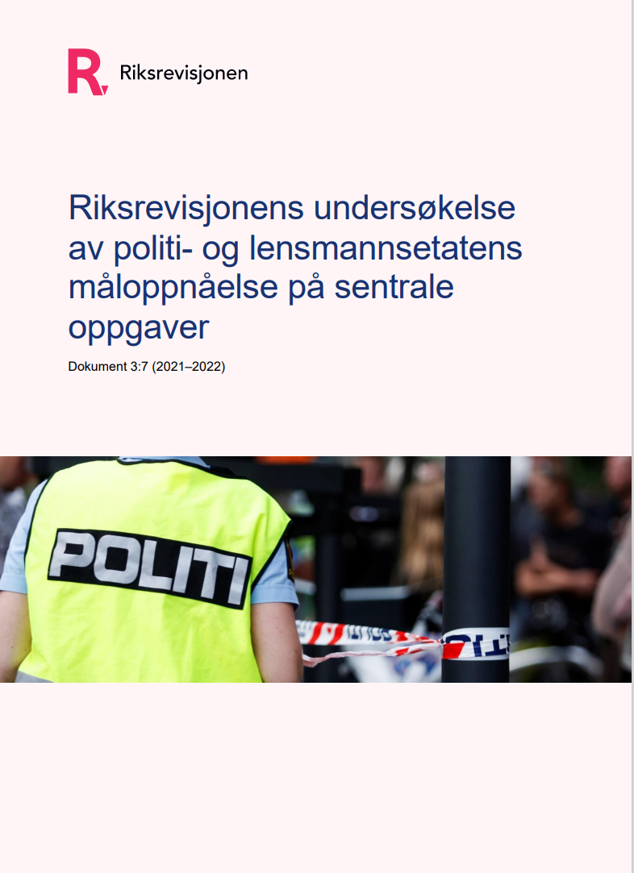
Ulike evalueringer
DFØs evaluering
Områdegjennomgang
Dokument 3
Besluttet i Stortinget
Underveisevaluering
Effektevaluering
Ledd i regjeringens budsjettprosess
Effektivisering, bedre ressursutnyttelse
Stortingets vedtak og forutsetninger
Større, systematiske undersøkelser av regjering og statsforvaltning

Slide 5
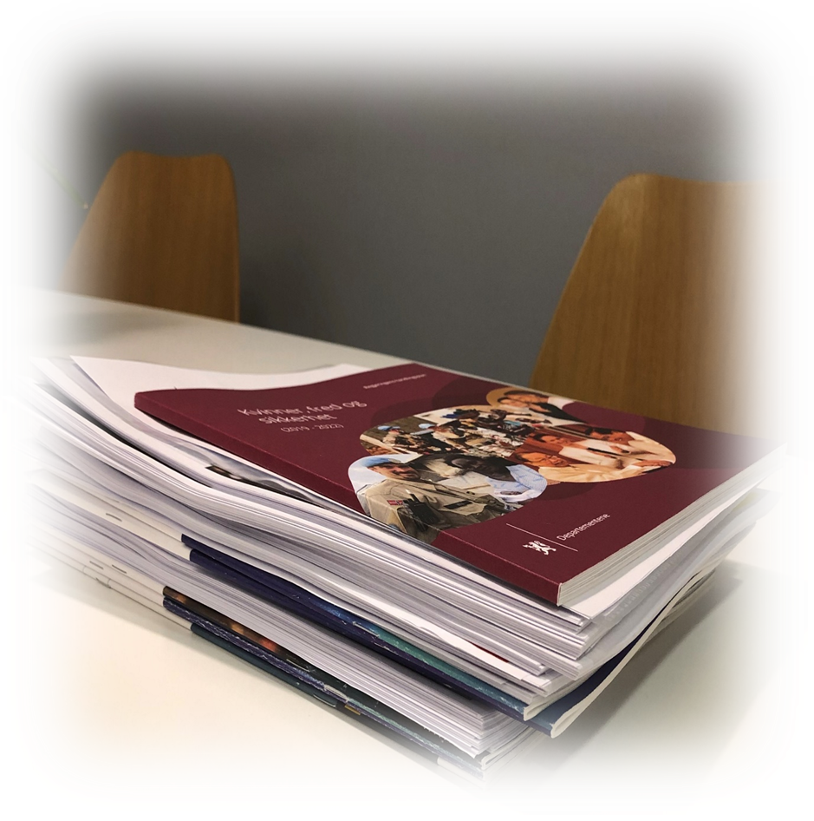
DFØs årlige følgeevalueringer av nærpolitireformen 2016-2020
DFØs underveisrapportering om kultur, holdninger og ledelse 2017
DFØ skal levere en effektevaluering av reformen 2022

Slide 6
Bakgrunn for DFØs evaluering
«Effekten av reformen bør evalueres en tid etter gjennomføring», jf. JDs prop. 61 LS til Stortinget i 2015
Stortinget bestemte at nærpolitireformen skulle evalueres
Stortinget gav detaljert anvisning på evaluering

Slide 7
Områdegjennomganger
… kan legge til rette for mer langsiktig og dyptpløyende analyser som vurderer eksisterende ressursbruk, foreslår tiltak for å bedre ressursbruken, finner handlingsrom og gir bedre målretting av tiltak. Områdegjennomganger handler derfor ikke bare om kostnadskutt, men også om å modernisere offentlig forvaltning og virkemidlene i takt med den generelle moderniseringen og utviklingen av samfunnet og med tanke på fremtiden.
Fra DFØ-rapport 2020:12 Evaluering av områdegjennomganger

Slide 8
BCGs områdegjennomgang av politi- og lensmannsetaten 2020

Slide 9
Noen artikler, rapporter og forskning på nærpolitireformen
Riksrevisjonens undersøkelse av politi- og lensmannsetatens måloppnåelse på sentrale oppgaver 2022 – 151 sider
Riksrevisjonens undersøkelse av politiets innsats mot kriminalitet ved bruk av IKT 2021- 119 sider
Riksrevisjonens undersøkelse av angrep mot IKT-systemer I politiet 2019 Gradert.
AFI Rapport;01/2019 Nærpolitireformen og politiets relasjon til publikum
Helge Renå UiB (2016) Nærpolitireformen. Politiansatte og lederes vurdering av dagens situasjon og forventninger til reformen.
Cathrine Filstad PHS (2020) Politiledelse og ledelse av nærpolitireformen. Forskning, diskusjoner og refleksjoner
Rune Glomseth PHS (2020) Toppledere og toppledelse i politi og påtalemyndighet
Tom Christensen mfl. (2017) Reforming the Norwegian police between structure and culture: Community police or emergency police - Tom Christensen, Per Lægreid, Lise H Rykkja, 2018
Artikler:
Nærpolitireformen – for mye på én gang? | Stat & Styring (Av prosjektleder hos DFØ)
Reformtabber og -lærdommer | Stat & Styring
Ledelse, implementering, effekter og resultater av nærpolitireformen (unit)

Slide 10
Riksrevisjonens rapporter – våre vurderinger
Riksrevisjonens anbefalinger
Bør være på et overordnet nivå
Valg av virkemidler bør overlates til revisjonsobjekt(ene)
Tendens til mer balansert rapportering
Positive utviklingstrekk er gitt mer plass
Viktig for Stortingets behandling av rapportene
Foto: Mathias Fossum / Riksrevisjonen

Slide 11
Oppfølging av evalueringene
I hovedsak en styrke
Men ressurskrevende
Departementet må vurdere sektorens behov under ett og gi tilstrekkelig handlingsrom
Politiske ambisjoner versus faglige anbefalinger
Krevende balansegang
Øvrige forpliktelser

